Slide 1
Презентация к НОД детей старшего дошкольного возраста «Мы все прекрасны!»
Автор: Судник Лилиана Вячеславовна,
педагог-психолог МАУ БР ДО детский сад «Малышок»

Slide 2
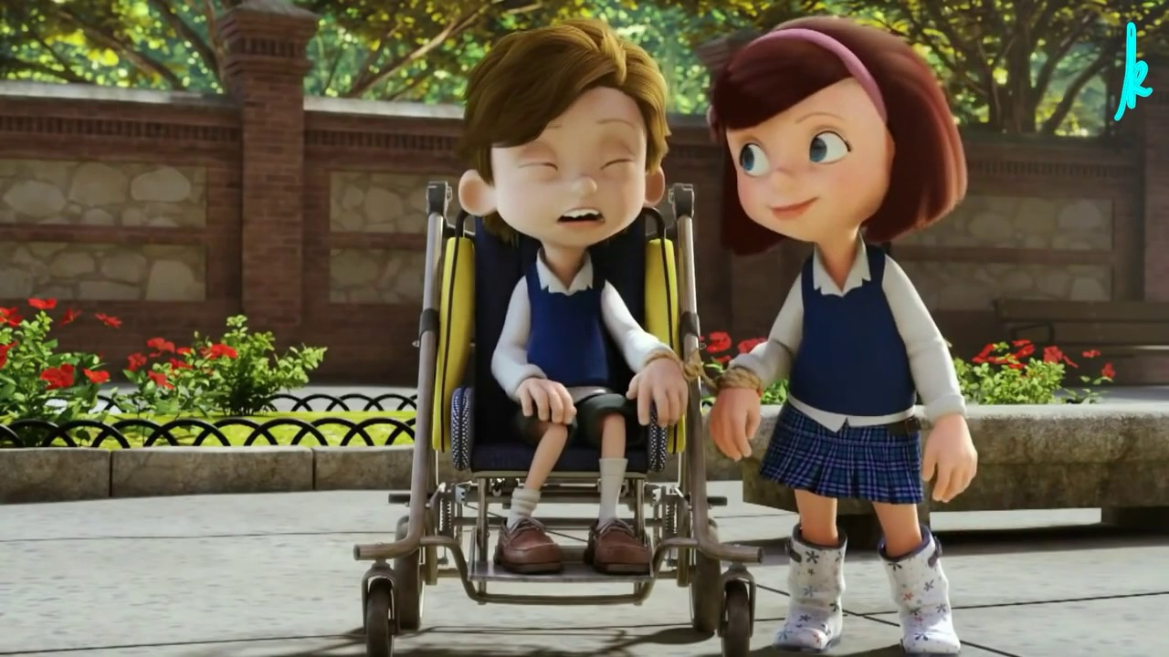
https://www.youtube.com/watch?v=bKo8T1l5q7M

Slide 6
